Slide 1



UBND QUẬN LONG BIÊN
TRƯỜNG MẦM NON THƯỢNG THANH
LĨNH VỰC PHÁT TRIỂN NHẬN THỨC
Đề tài: Ôn đếm tách gộp nhóm số lượng thành 2 nhóm trong phạm vi 5
Lứa tuổi : Mẫu giáo bé 3 - 4 tuổi
Giáo viên: Phạm Thị Khoa

Slide 2

Ổn định: Cô và trẻ hát “Tập đếm”

Slide 3
Ôn đếm trên đối tượng
trong phạm vi 5

Slide 4

Trò chơi
Nhà thông thái
Bé tìm và đếm đồ dùng, đồ chơi xung quanh lớp có số lượng trong phạm vi 5 và tách gộp theo yêu cầu của cô

Slide 5
Trò chơi
Bí mật trong quả bóng
Bé chọn bóng và tìm hiểu những bí mật
được giấu trong quả bóng nhé

Slide 6

Trò chơi: Bí Mật trong quả bóng
1
2
3
5
4
Chọn bóng
Tiếp tục

Slide 7
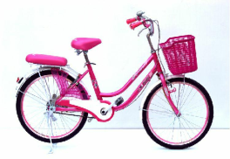


Câu 1
Bé tìm nhóm có số lượng là 5
MỞ

Slide 8
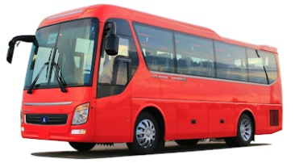
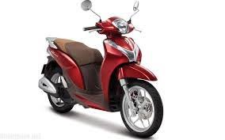
Câu 2
Bé tìm nhóm có số lượng trong phạm vi 3
MỞ

Slide 9

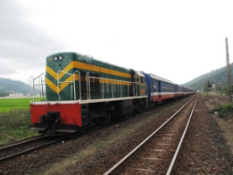
Câu 3
Bé tìm nhóm có số lượng là 4
MỞ

Slide 10


Câu 4
Bé chọn nhóm có số lượng là 1
MỞ

Slide 11


Câu 5
Bé tìm nhóm có số lượng là 2
MỞ

Slide 12
Trò chơi
Hái táo
Bé chọn những quả táo và trả lời các câu đố để hái đc nhiều táo nhé

Slide 13



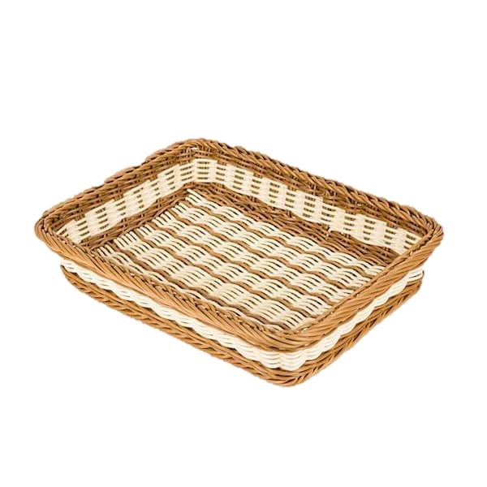
Tiếp tục
Trò chơi
Hái Táo
Nhiệm vụ của các con là hái thật nhiều táo bằng cách kích chuột vào quả táo, trả lời câu hỏi để hái được thật nhiều táo nhé !

Slide 14





Bé tìm nhóm các phương tiện giao thông có số lượng là 5?
Chơi tiếp

Slide 15





Thêm mấy ô tô để nhóm có số lượng là 5?
Chơi tiếp

Slide 16
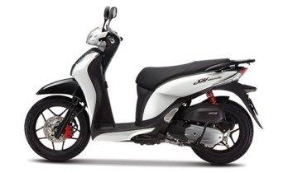
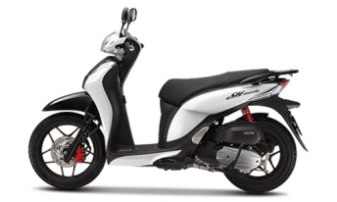
Bé hãy chọn phương án đúng
Chơi tiếp

Slide 17

Gộp 2 nhóm có số lượng là mấy?
5
4
3
2
Chơi tiếp

Slide 18

Bé hãy chọn đáp án đúng?
?
Chơi tiếp

Slide 19
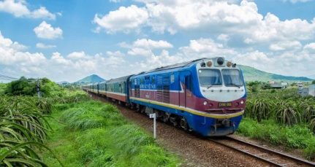
Gộp 2 nhóm có số lượng là mấy?
3
4
2
5
Chơi tiếp

Slide 20
Trò chơi
Ô tô về bến

